Slide 1
Design Pattern
Singleton Pattern

Slide 2
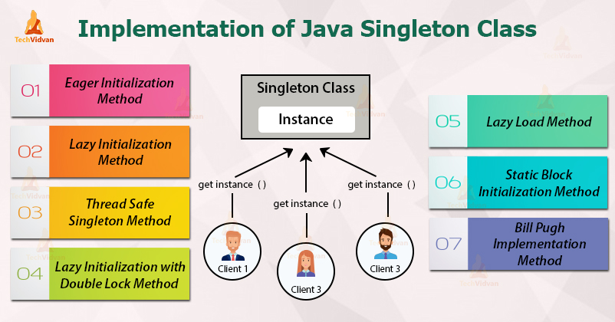
Singleton Pattern

Slide 3
Singleton Design Pattern , Creational Design Pattern kategorisinde yer almaktadır.
Singleton design pattern, çalışma zamanında istenen nesneyi tek bir defa oluşturulmasını sağlayan bir tasarım desenidir.
Singleton sınıfı, sınıfa ait nesneye ulaşmak için global erişim sağlamalı.
Sistem çalıştığı sürece ikince bir nesne oluşturmamalı.
Singleton sınıfının constructor’u private olmalı. Böylece o sınıftan yeni bir nesne oluşturmayı engellemiş oluruz.
Singleton pattern kullanarak nesne oluştururken birden farklı yaklaşım uygulayarak gerçekleştirebilir.

Slide 4
Sabırsız Gerçekleme (Eager Initialization): Bu yöntemde sınıfın nesnesi sınıfın yükleme anında oluşturulmaktadır.
public class EagerInitialization{ private static EagerInitialization nesne = new EagerInitialization(); private EagerInitialization() { } public static EagerInitialization getNesne() { return nesne; } }

Slide 5
Statik Blok Yöntemi (Static Block Initialization): Statik block yöntemi da Eager initialization yöntemine benzer fakat farklı olarak Exceptionları ele alınabilir ve kontrol mekanizması oluşturabilir.
public class StaticBlockExample { private static StaticBlockExample instance; private StaticBlockExample(){} static{ try{ instance = new StaticBlockExample(); }catch(Exception e){ throw new RuntimeException("Exceptions can be handled here." + e ); } } public static StaticBlockExample getInstance(){ return instance; } }

Slide 6
Tembel Gerçekleme (Lazy Initialization): Bu yöntemde sınıfın nesnesi sınıf çağırıldığı zamanda oluşturulmakta. Erişmek istenilen nesnenin oluşup oluşmadığını kontrol ederek oluşmadıysa nesnenin oluşturulmasını sağlanmalı.
public class LazyInitialization { private static LazyInitialization instance; private LazyInitialization(){} public static LazyInitialization getInstance(){ if (instance == null) instance = new LazyInitialization(); return instance; } }

Slide 7
Thread Safe Singleton: Lazy Initialization yöntem ile birden fazla Thread üzerinden çağırıldığında yeni nesne oluşturulmasına neden olacaktır. Bunu engelleyip önüne geçmek için global erişim metoduna synchronized sözcüğü koymaktır.
public class SafeThreadSingleton { private static SafeThreadSingleton instance; private SafeThreadSingleton(){} public synchronized static SafeThreadSingleton getInstance(){ if (instance == null) instance = new SafeThreadSingleton(); return instance; } }

Slide 8
Bill Pugh Singleton: Sadece sınıf çağırıldığı zaman yardımcı sınıftan faydalanılarak instance çağrılıyordu. Böylece sınıfın yüklenme zamanında instance oluşmuyor sadece erişilmeye çalışıldığında oluşturuluyordu
public class BillPugh { private BillPugh() { } private static class SingletonHelper { private static final BillPugh instance = new BillPugh(); } public static BillPugh getInstance() { return SingletonHelper.instance; } }

Slide 9
Kaynaklar
https://www.codegeni.us/singleton-pattern-nedir-nerelerde-kullanilir/

